Slide 1
Захист клієнтів під час екстрадиції

Slide 2
Project analysis slide 8
Дії адвоката під час затримання
1. Під час тимчасового арешту адвокат повинен обов’язково перевірити відповідність перекладу та достовірність, а слідчий суддя повинен встановити джерело їх отримання та ідентичність оригіналам, в перекладі на державну мову, повинні бути візуючи написи, відтиски печаток відповідальних осіб чи органів.
Сам Переклад документів, повинен бути належним чином завірений та прошитий відповідним бюро перекладів.
1. Під час тимчасового арешту адвокат повинен обов’язково перевірити відповідність перекладу та достовірність, а слідчий суддя повинен встановити джерело їх отримання та ідентичність оригіналам, в перекладі на державну мову, повинні бути візуючи написи, відтиски печаток відповідальних осіб чи органів.
Сам Переклад документів, повинен бути належним чином завірений та прошитий відповідним бюро перекладів.
Приклад з нашої практики: Суд не вбачає можливим встановити їх справжність, а відомості наведені в них - достовірними, у зв’язку з ненаданням оригіналів для дослідження і огляду слідчому судді; неможливо встановити джерел їх отримання та ідентичності оригіналам, оскільки відсутні будь-які візуючи написи, відтиски печаток відповідальних осіб чи органів. Переклад на вказані документи, здійснений з англійської на українську мову, жодним чином не завірений. Доказів протилежного суду не надано. Всупереч наведеному, слідчому судді не надано належних та допустимих доказів залучення для здійснення перекладу даного ордера про арешт певного бюро з перекладів чи перекладача. Натомість надано лист з Київського обласного бюро перекладів яким директор наведеного бюро засвідчив кваліфікацію та справжність підпису перекладача при здійсненні перекладу якогось документа. Немає жодних відомостей який саме документ та ким надано для здійснення перекладу, з якої на яку мови, кількість сторінок, тощо. Разом з тим зазначено, що даний документ прошита та скріплено печаткою. Проте, на приєднаній прокурором копії ордеру на арешт, складеного англійською мовою, та його перекладу на українську мову, відсутні жодні сліди прошивання цих документів та відсутні відтиски печатки бюро перекладів чи самого перекладача, його підписи, тощо.

Slide 3
Project analysis slide 8
Дії адвоката під час затримання
2. Перевірка законності затримання клієнта під час тимчасового арешту.
Приклад формулювання рішення суду:
Суд зобов'язаний визнати істотними порушеннями прав людини і основоположних свобод, зокрема, порушення права особи на захист. Встановлено, що затримання громадянина ОСОБА_1 (ОСОБА_1), ІНФОРМАЦІЯ_1 оформлено протокол про затримання особи З даного протоколу вбачається, що ОСОБА_1 не володіє українською мовою та потребує перекладача. Пояснення бажає давати російською мовою. Для участі в процесуальній дії залучено перекладача ОСОБА_13. Крім того зазначено, що затриманій особі надано за призначенням № 1247 захисника К…. Однак в подальшому жодного підпису від імені захисника в протоколі затримання особи, немає. У зв’язку з наведеним прокурор повідомив, що під час затримання громадянина ОСОБА_1, останньому забезпечувалась участь призначеного безоплатного захисника К…. проте затриманий відмовився від нього та повідомив, що має власного захисника і просив забезпечити саме його участь. На підтвердження наведеного, прокурором надано спільну розписку ОСОБА_1 та захисника К….. якою підтверджується наведене вище. Також встановлено, що під час відмови затриманої особи від безоплатного захисника за призначенням, ОСОБА_1 так і не було забезпечено участь іншого захисника. З пояснень ОСОБА_1 та захисника Сирко Д.О. …… встановлено, що відмова від захисника К відбулась на початку процедури оформлення протоколу затримання особи. Захисника Сирко Д.О. було допущено до ОСОБА_1 лише після закінчення вказаних процесуальних дій. Доказів протилежного слідчому судді не надано. З огляду на вказане, слідчий суддя вважає, що протокол щодо громадянина ОСОБА_1 оформлено з істотним порушенням прав людини і основоположних свобод, оскільки грубо порушено право особи на захист. Відведення захисника за призначенням і ненадання затриманому можливості залучити наявного в нього захисника, про якого він повідомляв, є грубим порушенням прав ОСОБА_1 на участь обраного ним захисника.

Slide 4
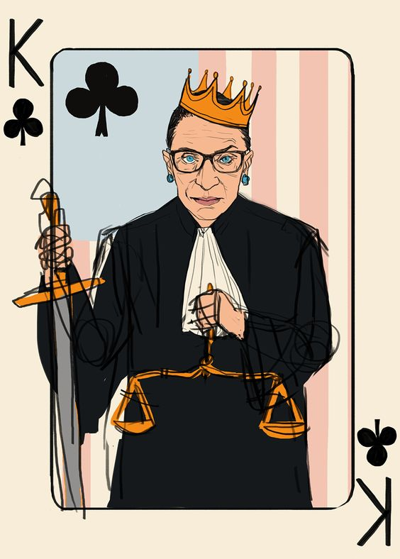
Project analysis slide 8
Дії адвоката під час затримання
3. Дотримання міжнародного законодавства
Держава котра видала червону картку Інтерполу повинна: або підписати Європейську конвенцію про видачу правопорушників або укласти Договір з Україною про видачу правопорушників, та його ратифікувати.
Цікаві річ, що Україна в жовтні 2022 року прийняла Закон "Про приєднання України до Конвенції про екстрадицію" (№0158) до 2022 року судова практика з цього приводу була дуже різна, одні суди приймали до уваги, що відсутній договір про видачу правопорушників та відмовляли в задоволенні клопотання, а інші посилалися на Частину 1, 3 ст. 544 КПК України де визначено, що за відсутності міжнародного договору України міжнародна правова допомога чи інше співробітництво може бути надано на підставі запиту іншої держави чи запитано на засадах взаємності.
Державами-учасницями Конвенції є Аргентинська Республіка, Республіка Чилі, Республіка Колумбія, Домініканська Республіка, Республіка Еквадор, Республіка Сальвадор, Республіка Гватемала, Республіка Гондурас, Республіка Казахстан, Мексиканські Сполучені Штати, Республіка Нікарагуа, Республіка Панама та Сполучені Штати Америки.
Згідно з текстом документу, зокрема, встановлюється зобов’язання держав-учасниць Конвенції видавати осіб, які можуть перебувати на їхніх територіях та які є обвинуваченими або засудженими, а також розпочати провадження проти особи у разі відмови від видачі з підстав громадянства.
При цьому зазначається, що Україна не видаватиме іншій державі своїх громадян.

Slide 5
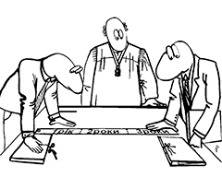
Project analysis slide 8
Дії адвоката під час затримання
4 Перевірка строків давності притягнення до кримінальної відповідальності на території України.
Перевірка правильності кваліфікації статей прокурором згідно Кримінального кодекса України та встановлення, що покарання у вигляді позбавлення волі на максимальний строк не менше одного року або особу засуджено до покарання у вигляді позбавлення волі, і не відбутий строк становить не менше чотирьох місяців.

Slide 6
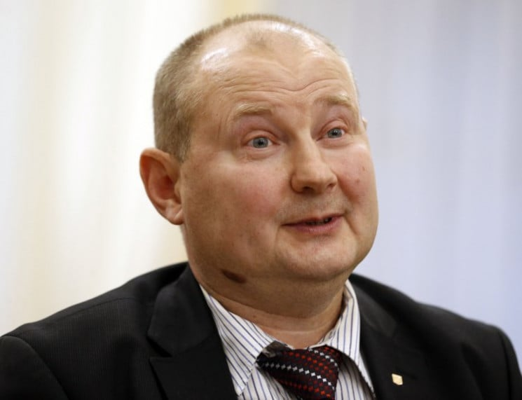
Project analysis slide 8
Дії адвоката під час затримання
4. З яких підстав можливо отримати Відмову в екстрадиції:
Запит, ордер та матеріли справи про екстрадицію не містять жодних відомостей про дату та час кримінальних правопорушень, які нібито були вчинені заявником, а також про суму завданого матеріального збитку.
Місце скоєння злочину було здійснено не на території держави котра подала у розшук, а за її межами.
Закінчився строк давності притягнення до кримінальної відповідальності згідно статті 49 КК України.
Особа звернулась до України з метою отримання біженства або особа котра потребує додаткового захисту.
злочин, за який запитано видачу, не передбачає покарання у виді позбавлення волі за законом України;
компетентний орган іноземної держави не надав на вимогу центрального органу України додаткових матеріалів або даних, без яких неможливе прийняття рішення за запитом про видачу (екстрадицію);

Slide 7
ДЯКУЮ ЗА УВАГУ!

